Slide 1




KOMPONENT 2
OBNOVA BUDOV
OBNOVA RODINNÝCH DOMOV
Vykazovanie vzniku a spôsobu nakladania so stavebnými odpadmi pri obnove rodinného domu financovaného z plánu obnovy a odolnosti SR
Ing. Matej Kerestúr, Ing. Tatiana Guštafíková
Slovenská agentúra životného prostredia
SEKCIA PLÁNU OBNOVY
Rožňavská 24, 821 04 Bratislava
matej.kerestur@sazp.sk, tatiana.gustafikova@sazp.sk
www.obnovdom.sk

Slide 2


Európska zelená dohoda
Európska zelená dohoda predstavuje plán Európskej komisie na zelenú transformáciu hospodárstva Európskej únie a bola vytvorená s cieľom prekonať hrozby zmeny klímy a zhoršovania životného prostredia. Obsahuje tri základné princípy:
Dosiahnuť do roku 2050 nulové čisté emisie skleníkových plynov,
oddelenie hospodárskeho rastu od využívania zdrojov,
zahrnúť každého jednotlivca a región v EÚ.
2

Slide 3
Princíp DNSH – „výrazne nenarušiť“ (DO NOT SIGNIFICANT HARM)
V súlade s cieľmi Zelenej dohody pre Európu by investičné činnosti nemali podporovať ani vykonávať činnosti, ktoré výrazne poškodzujú niektorý zo šiestich environmentálnych cieľov:
zmierňovanie zmeny klímy
prispôsobenie sa zmene klímy
udržateľné využívanie a ochrana vodných a morských zdrojov
prechod na obehové hospodárstvo
prevencia a kontrola znečistenia,
ochrana a obnova biodiverzity a ekosystémov.
3

Slide 4
Princíp DNSH – „výrazne nenarušiť“
Tento princíp sa zavádza na základe „Nariadenia Európskeho parlamentu a rady 2020/852 z 18. júna 2020 o vytvorení rámca na uľahčenie udržateľných investícií a o zmene nariadenia (EÚ) 2019/2088“ tzv. „taxonómii“:
Júl 2020 - schválenie nariadenia o EÚ taxonómii (Nariadenia Európskeho parlamentu a rady 2020/852 z 18. júna 2020 o vytvorení rámca na uľahčenie udržateľných investícií a o zmene nariadenia (EÚ) 2019/2088),
Apríl 2021 - predstavenie prvých kritérií hodnotenia vplyvu podnikania na znižovanie emisií skleníkových plynov (Oznámenie Komisie Technické usmernenie týkajúce sa uplatňovania zásady „výrazne nenarušiť“ podľa nariadenia o Mechanizme na podporu obnovy a odolnosti (2021/C58/01),
November 2022 – schválenie návrhu Smernica o vykazovaní informácií o udržateľnosti (tzv. „CSRD“ alebo „Corporate Sustainability Reporting Directive
4

Slide 5
Princíp DNSH – „výrazne nenarušiť“
je kľúčová zásada Programu Slovensko, Plánu obnovy a odolnosti SR vrátane obnovy budov t. j. všetkých poskytovaných financií z EÚ
V súvislosti s vyššie uvedeným je potrebné počas realizácie projektu v oblasti nakladania so stavebným odpadom a odpadom z demolácii zabezpečiť splnenie nasledujúcich požiadaviek:
V súlade s hierarchiou odpadového hospodárstva a Protokolom EÚ o nakladaní so stavebným odpadom a odpadom z demolácie zabezpečia subjekty vykonávajúce obnovu budovy, aby aspoň 70 % (hmotnosť) zdravotne nezávadného stavebného a demolačného odpadu (s výnimkou prirodzene sa vyskytujúceho materiálu uvedeného v kategórii 17 05 04 v Európskom zozname odpadov rozhodnutím 2000/532/ES) vyprodukovaného na stavenisku bolo pripravených na opätovné použitie, recykláciu a ďalšie zhodnotenie materiálu a to vrátane činností spätného zasypávania, pri ktorých sa využije odpad ako náhrada za iné materiály.
5

Slide 6
Plán obnovy a odolnosti SR
stanovuje ucelený balík reforiem a investícií, ktoré sa budú realizovať do roku 2026. Plán tvoria investície a reformy, ktoré riešia výzvy identifikované v kontexte európskeho semestra, najmä v odporúčaniach Európskej komisie.
Plán obnovy a odolnosti SR je rozdelený do piatich základných oblastí:
Kvalitné vzdelávanie
Veda, výskum, inovácie
Zelená ekonomika
Lepšie zdravie
Efektívny verejná správa a digitalizácia
6

Slide 7
Zelená ekonomika
Zelená ekonomika podporí environmentálnu udržateľnosť, kvalitu života a prispeje k rozvoju zelených inovácií ako jedného zo zdrojov hospodárskeho rastu.
Oblasť Zelená ekonomika je rozdelená do piatich komponentov:
Komponent 1 - Obnoviteľné zdroje energie a energetická infraštruktúra
Komponent 2 - Obnova budov
Komponent 3 - Udržateľná doprava
Komponent 4 - Dekarbonizácia priemyslu
Komponent 5 - Adaptácia na zmenu klímy
Komponent 19 - REPowerEU
7

Slide 8
Komponent 2: Obnova budov
Cieľom je zníženie spotreby energie v budovách a zníženie emisií CO₂ a znečistenia ovzdušia.
Reformy spadajúce do tohto komponentu sú:
Reforma 1: Reforma zosúladenia podporných mechanizmov obnovy rodinných domov poskytovaných viacerými rezortami
Reforma 2: Reforma zvýšenia transparentnosti a zefektívnenia rozhodnutí Pamiatkového Úradu SR
Reforma 3: Reforma nakladania so stavebným odpadom
Ako aj investície:
Investícia 1: Zlepšenie energetickej hospodárnosti rodinných domov (v realizácii SAŽP) tzv. program Obnov dom
Investícia 2: Obnova verejných historických a pamiatkovo chránených budov
8

Slide 9
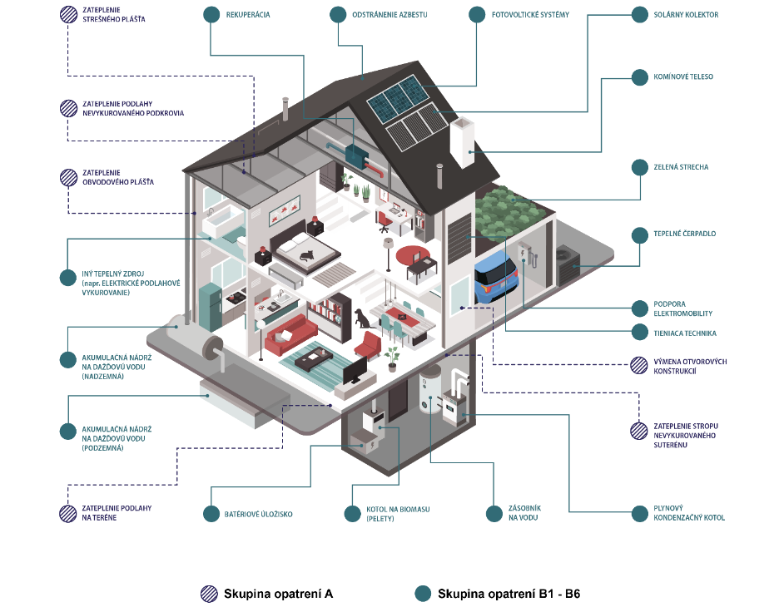
Investícia 1: Zlepšenie energetickej hospodárnosti rodinných domov (v realizácii SAŽP) tzv. program Obnov dom
Podporované opatrenia v rámci výzvy Obnov dom č. 4
Na obnovu 25 164 rodinných domov je vyčlenených celkovo
528,2 mil. eur, ktoré je potrebné investovať do roku 2026.
Zelená obnova rodinných domov zahŕňa celý komplex opatrení
a zastrešuje ju SAŽP. Podmienkou získania príspevku je
ušetrenie po obnove aspoň 30% primárnych energií.
V súčasnosti je zverejnená už 4. výzva programu Obnov dom,
ktorá bola spustená 9.10.2023
9

Slide 10
Legislatíva v odpadovom hospodárstve SR
https://www.enviroportal.sk/odpady/pravne-predpisy-sr
Zákon č. 79/2015 Z. z. o odpadoch a o zmene a doplnení niektorých zákonov
Čo sa zvlášť stavebného odpadu týka, tak je to hlavne zákon č. 230/2022, Z. z., ktorým sa mení a dopĺňa zákon č. 79/2015Z. z. o odpadoch a o zmene a doplnení niektorých zákonov v znení neskorších predpisov a k nemu prislúchajúca vykonávacia Vyhláška č. 344/2022 Z. z. o stavebných odpadoch a odpadoch z demolácií.
Príručka nakladania so stavebným odpadom a odpadom z demolácií (MŽP SR) https://www.minzp.sk/files/sekcia-enviromentalneho-hodnotenia-riadenia/odpady-a-obaly/registre-a-zoznamy/prirucka-sod_2022.pdf
10

Slide 11
Odpad/stavebné odpady a odpady z demolácií (SO)/drobný stavebný odpad (DSO)
Odpad je v zmysle § 2 ods. 1 zákona č. 79/2015 Z.z. o odpadoch hnuteľná vec alebo látka, ktorej sa jej držiteľ zbavuje, chce sa jej zbaviť alebo je v súlade s týmto zákonom alebo osobitnými predpismi povinný sa jej zbaviť.
Odpady zaraďujeme podľa Katalógu odpadov (Vyhláška MŽP SR č. 365/2015 Z. SR, ktorou sa ustanovuje Katalóg odpadov)
Stavebné odpady a odpady z demolácií - Skupina 17 Katalógu odpadov – katalógové číslo 17 xx xx
Drobný stavebný odpad – Skupina 20 Katalógu odpadov – katalógové číslo 20 03 08
Počas obnovy rodinného môžu vznikať aj iné odpady ako SO a DSO (staré elektrické zariadenia ako kotly, odpad z obalov, zmesový komunálny odpad a pod.)
11

Slide 12
Číslo skupiny, podskupiny, druhu a poddruhu odpadu | Názov skupiny, podskupiny, druhu a poddruhu odpadu | Kategória odpadu
17 | STAVEBNÉ ODPADY A ODPADY Z DEMOLÁCIÍ VRÁTANE VÝKOPOVEJ ZEMINY Z KONTAMINOVANÝCH MIEST
17 01 | BETÓN, TEHLY, ŠKRIDLY, OBKLADOVÝ MATERIÁL A KERAMIKA
17 01 01 | betón | O
17 01 02 | tehly | O
17 01 03 | škridly a obkladový materiál a keramika | O
..... | ...... | ...
17 09 04 | zmiešané odpady zo stavieb a demolácií iné ako uvedené v 17 09 01, 17 09 02 a 17 09 03 | O
Stavebné odpady a odpady z demolácií verzus drobný stavebný odpad
zaradenie podľa katalógu odpadov
Číslo skupiny, podskupiny, druhu a poddruhu odpadu | Názov skupiny, podskupiny, druhu a poddruhu odpadu | Kategória odpadu
20 | KOMUNÁLNE ODPADY (ODPADY Z DOMÁCNOSTÍ A PODOBNÉ ODPADY Z OBCHODU, PRIEMYSLU A INŠTITÚCIÍ) VRÁTANE ICH ZLOŽIEK Z TRIEDENÉHO ZBERU
20 03 | INÉ KOMUNÁLNE ODPADY
20 03 08 | drobný stavebný odpad | O
12

Slide 13
Pôvodca stavebných odpadov alebo odpadov z demolácií
Je právnická osoba alebo fyzická osoba - podnikateľ, ktorej bolo vydané povolenie na realizáciu stavby alebo odstránenie stavby. V prípade, ak nie je potrebné povolenie na realizáciu stavby alebo odstránenie stavby, tak sa
ustanovenie neuplatní a pôvodcom stavebných odpadov a odpadov z demolácií z takýchto činností je podľa subjekt, ktorého činnosťou odpad vzniká.
Pôvodcom odpadov, na ktorého sa ustanovenie k nakladaniu so stavebnými odpadmi nevzťahuje je fyzická osoba = občan ak si realizuje sám bežné udržiavacie práce. Pri realizácii bežných udržiavacích prác bude vznikať stavebný odpad, ktorý sa zaradí v súlade s Vyhláškou MŽP SR č. 365/2015 Z. z., ktorou sa ustanovuje Katalóg odpadov ako druh odpadu 200308 – drobný stavebný odpad.
13

Slide 14
Bežné udržiavacie práce (DSO)
Za bežné udržiavacie práce možno v súlade s § 139b ods. 16 zákona č. 50/1976 Zb. o územnom plánovaní a stavebnom poriadku (stavebný zákon) považovať najmä:
a) opravy fasády, opravy a výmenu strešnej krytiny alebo povrchu plochých striech, výmenu odkvapových žľabov a odtokových zvodov, opravy oplotenia a výmenu jeho častí, ak sa tým nemení jeho trasa,
b) opravy a výmenu nepodstatných stavebných konštrukcií, najmä vnútorných priečok, omietok, obkladov stien, podláh a dlažby, komínov, okien, dverí a schodišťových zábradlí,
c) údržbu a opravy technického, energetického alebo technologického vybavenia stavby, ako aj výmenu jeho súčastí, ak sa tým zásadne nemení jeho napojenie na verejné vybavenie územia ani nezhorší vplyv stavby na okolie alebo na životné prostredie, najmä výmenu klimatizačného zariadenia, výťahu, vykurovacích kotlov a telies a vnútorných rozvodov,
d) výmenu zariaďovacích predmetov, najmä kuchynských liniek, vaní, vstavaných skríň,
e) maliarske a natieračské práce.
14

Slide 15
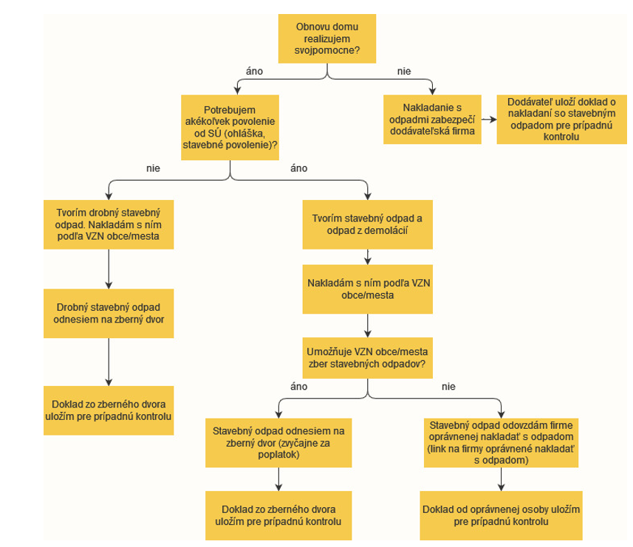
Stavebné odpady a odpady z demolácií alebo drobný stavebný odpad?
postup ako určiť
15

Slide 16
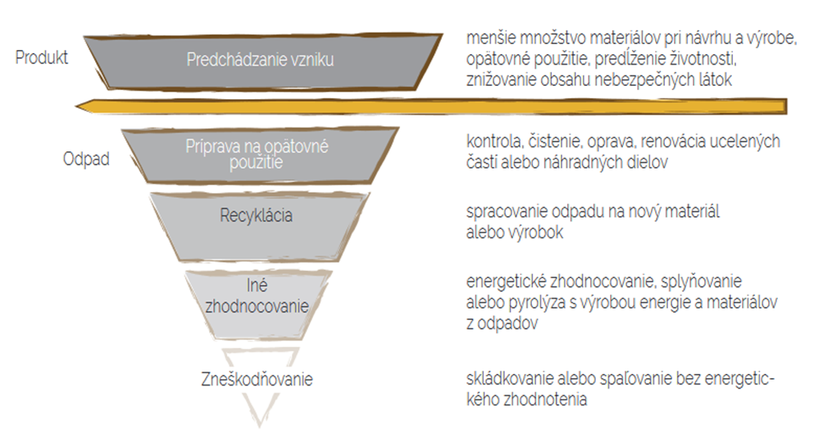
Nakladanie so vzniknutými odpadmi pri obnove domu
Odpady zo stavieb a demolácií sa musia odovzdať oprávnenej osobe alebo do zariadenia schváleného podľa zákona o odpadoch a to v prípade
obnove domu svojpomocne – prijímateľ odovzdá zvyčajne na zberný dvor príp. využije kalendárový zber,
dodávateľsky - za nakladanie so stavebnými odpadmi je zodpovedný dodávateľ
16

Slide 17
Predchádzanie vzniku odpadov pri obnove domu
V prípade ak držiteľ hnuteľnej veci alebo látky nepovažuje danú vec alebo látku za odpad (nezbavuje sa jej a ani mu to zákon o odpadoch alebo iný osobitný predpis neprikazuje), môže ju odovzdať/predať inej osobe na ten istý účel, na ktorý bola vyrobená alebo aj na iný účel, avšak použitím tejto hnuteľnej veci alebo látky nemôže dôjsť k ohrozeniu zdravia ľudí alebo poškodeniu životného prostredia.
Ak napr. staré okná je ešte možné využiť/opätovné použiť ako stavebný materiál, pričom nie je naplnená definícia odpadu, je možné s takýmto stavebným materiál nakladať mimo odpadového režimu.
Žiadateľ musí preukázať fotodokumentáciou, akceptované je aj potvrdenie od obce
V rámci odpadového hospodárstva postupujeme v súlade s hierarchiou odpadového hospodárstva. Takže najlepšie je, ak žiadny odpad nevznikne, pričom samozrejme musia byť podržané ustanovené podmienky.
17

Slide 18
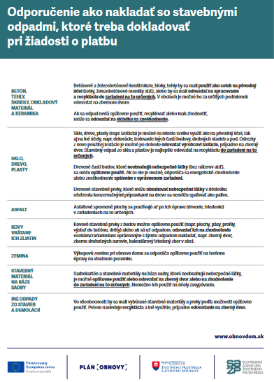
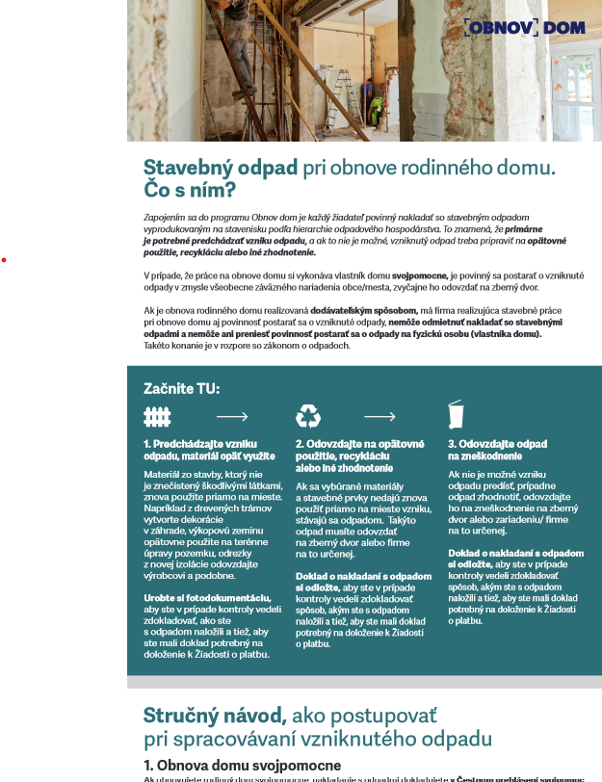
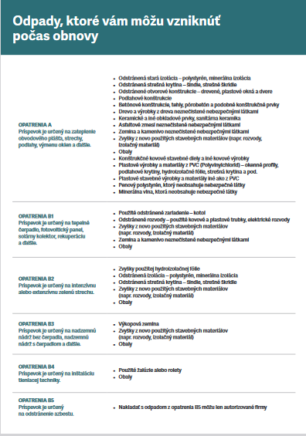
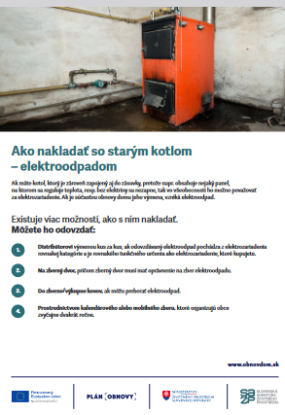
Vykazovanie nakladania so SO a DSO pri obnove domu
Usmernenie k preukazovaniu vzniku a spôsobu nakladania s odpadom pri obnove rodinného domu
Stavebný odpad pri obnove rodinného domu. Čo s ním?
18

Slide 19
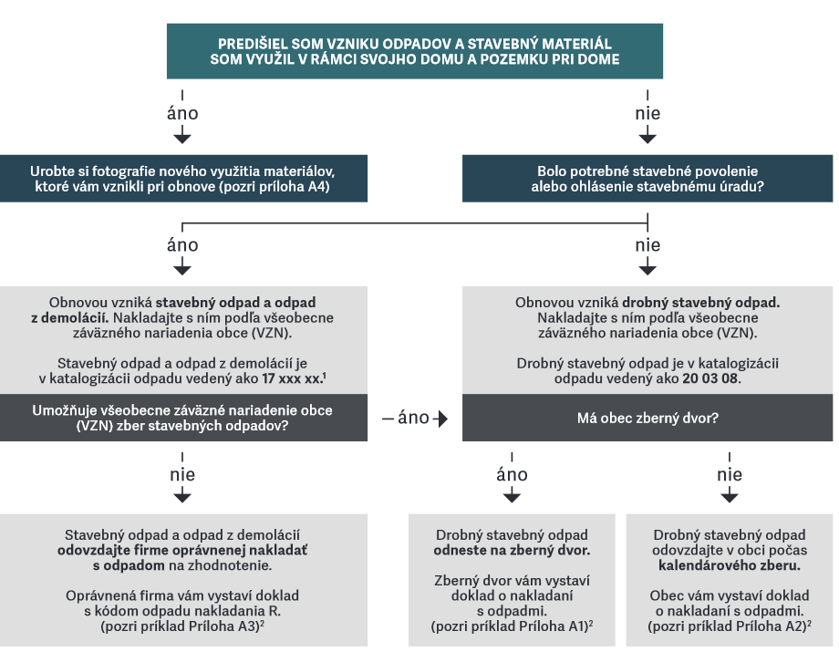
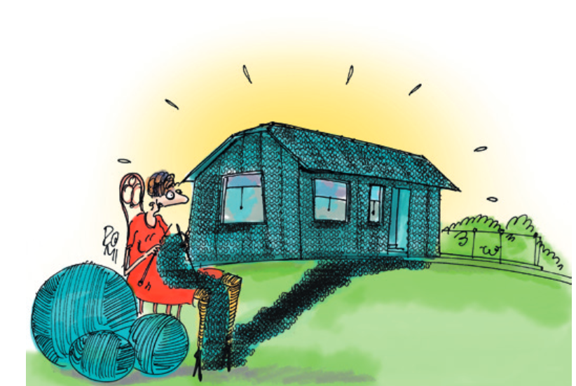
Obnova domu svojpomocne
19

Slide 20
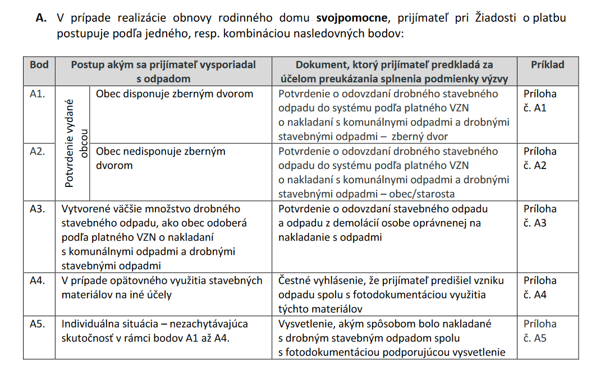
Obnova domu svojpomocne
20

Slide 21
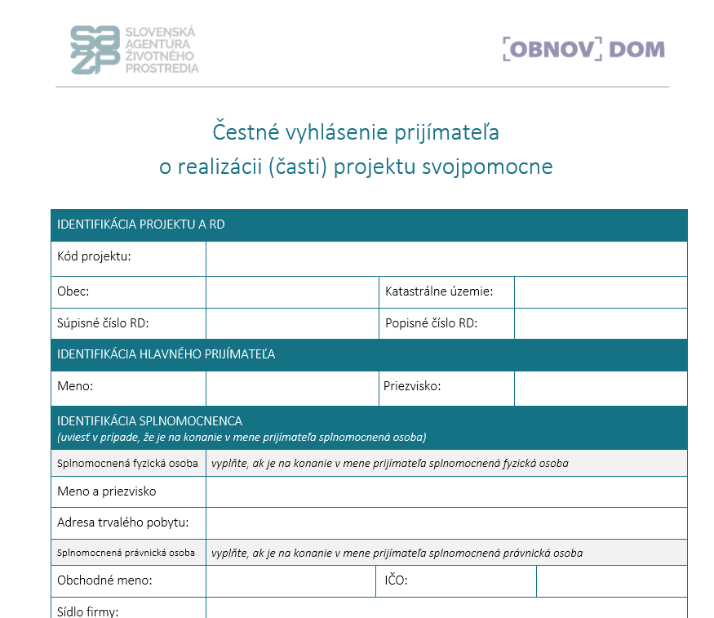
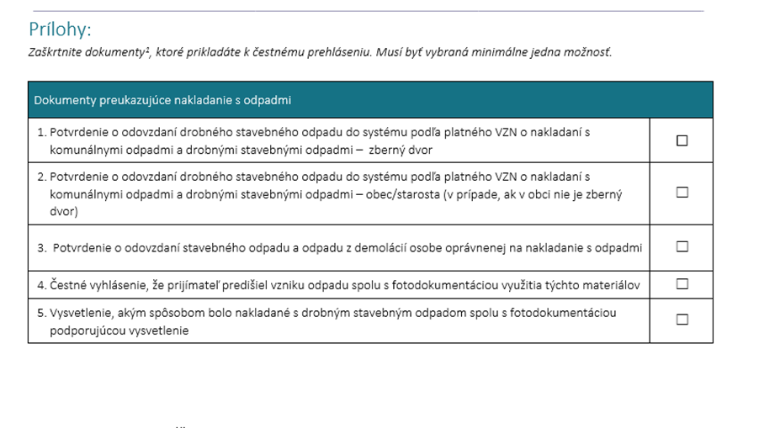
Obnova domu svojpomocne – čestné vyhlásenie
21

Slide 22
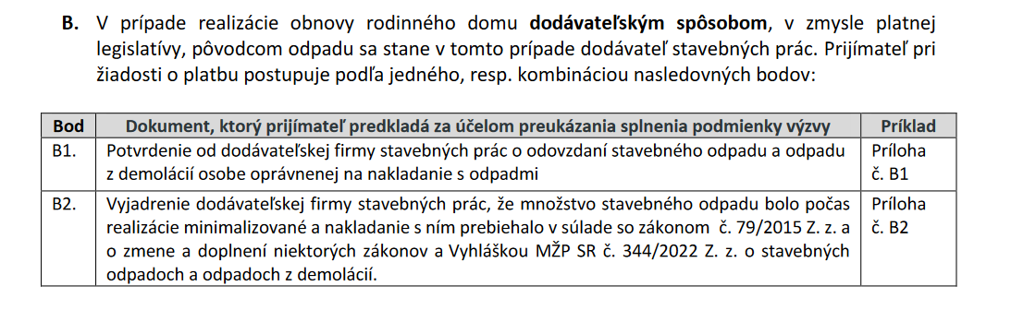
Obnova domu dodávateľsky
Ak obnovu rodinného domu realizuje firma dodávateľským spôsobom, zabezpečí dodávateľ aj nakladanie s odpadom. Kópiu dokladu alebo vyjadrenia k zhodnocovaniu odpadov, ktorý firma vystaví a prikladá k Žiadosti o platbu (ŽoP) ako prílohu k Preberaciemu protokolu - dodávateľ.
22

Slide 23
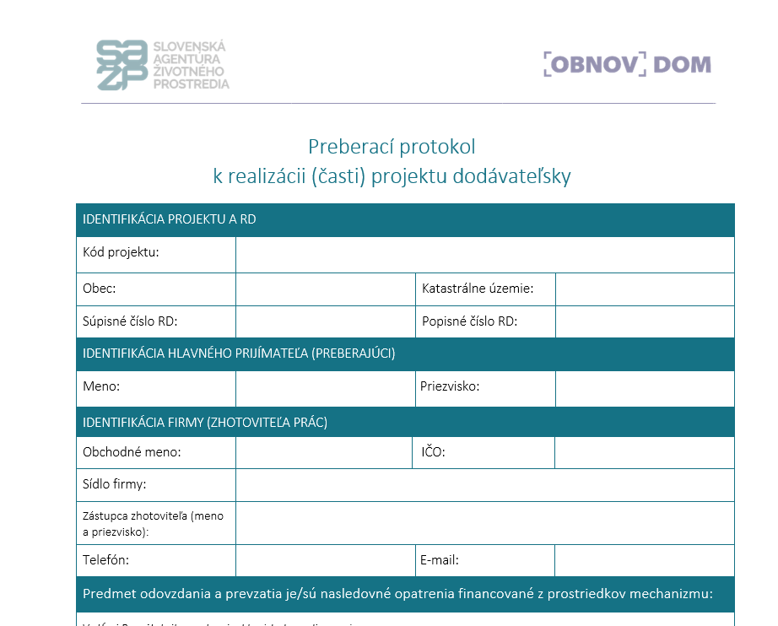
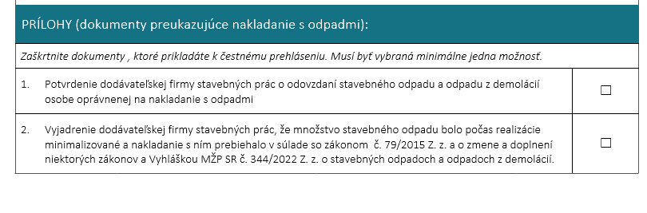
Obnova domu dodávateľsky – preberací protokol
23

Slide 24

Ďakujem za pozornosť
tatiana.gustafikova@sazp.sk
www.obnovdom.sk

